Slide 1

人工智能课程设计汇报
学生姓名：
学 号：
班 级：
时 间： 2023.06

Slide 2
1
第
部分
石头剪刀布识别

Slide 3
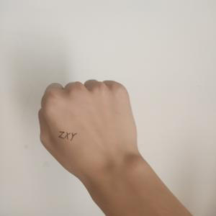
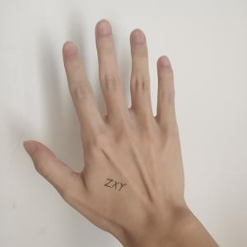
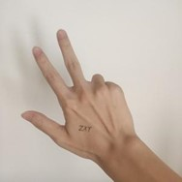
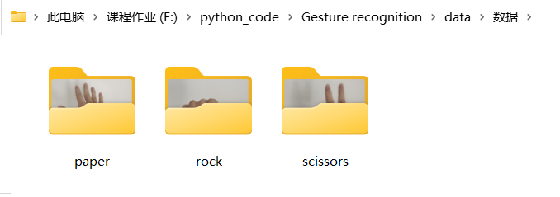
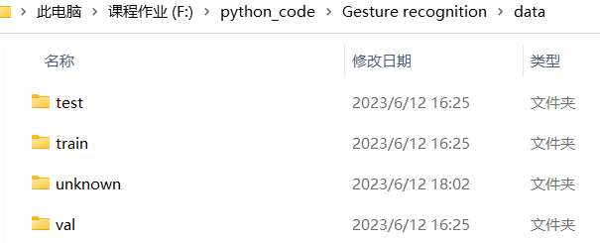
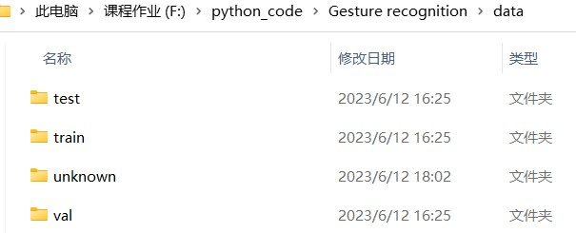
01
准备数据
1、拍摄每类手势各50张加入原始数据中，将手势图像数据存储在一个文件夹中，其中每个子文件夹对应一个手势类别，每个子文件夹中包含该类别的手势图像。
2、使用Python脚本，将所有手势图像文件按照[8：1：1]的比例随机地分配到训练集、验证集和测试集子文件夹中。

Slide 4
02
数据预处理
1、对于所有数据，进行预处理操作，包括缩放到固定尺寸、均值归一化和标准差归一化等，以便输入分类器进行训练和推理。
相机拍摄
训练图片
300
3000
2、使用Keras库中的ImageDataGenerator类对训练集图像进行数据增强，包括旋转、缩放、水平翻转等。
3、模型训练：使用卷积神经网络（CNN） ，对预处理后的数据进行训练，以找到最佳的手势分类模型。
Notes:
代码使用了keras中的ImageDataGenerator方法，将数据集分别进行了训练、验证和测试数据的预处理，同时对训练数据进行了数据增强操作，包括图像的旋转、缩放、裁剪、剪影等处理方式，以增加数据的多样性。
在实际手势识别任务中，数据增强是非常重要的，它可以在一定程度上减少模型的过拟合，提高模型的泛化能力。

Slide 5




















03
模型框架
卷积神经网络（CNN）是深度学习领域一种常用的神经网络结构，由多层卷积层和池化层组成，通过模拟人类视觉系统，能够有效地提取图像特征。
$$32@300×300$$
$$32@150×150$$
$$64@150×150$$
$$64@75×75$$
$$128@75×75$$
$$128@37×37$$
$$256@37×37$$
$$256@18×18$$
Inputs
$$3@300×300$$
$$82944$$
$$256$$
$$256$$
$$3$$
Convolution
$$3×3$$
Max_pooling
$$2×2$$
Convolution
$$3×3$$
Max_pooling
$$2×2$$
Convolution
$$3×3$$
Max_pooling
$$2×2$$
Convolution
$$3×3$$
Max_pooling
$$2×2$$
Flatten
Dropout
Dense
提取了图像不同抽象层次的特征
压缩图像信息
降维并映射到期望的分类数量
防止过拟合
Notes:
该模型框架总共包含了 9 层网络，其中包括 4 个卷积层、4 个池化层和 1 个全连接层。其中每个卷积层通过使用不同数量的卷积核，分别提取了图像不同抽象层次的特征，池化层则用来压缩图像信息。全连接层将上一层的输出结果降维并映射到我们期望的分类数量，即三种手势姿态。
同时，该模型还采用了 Dropout 技术，以防止过拟合，避免过多参数和过多计算，从而提高模型的泛化能力。
值得一提的是，该模型框架使用了 softmax 激活函数来得到输出概率值，这是一种多分类任务中较为常用的方式。除此之外，该模型初始化了损失函数（categorical_crossentropy）、优化器（adam）和评估指标（accuracy，precision 和 recall）。其中 precision 主要用于度量正样本（即石头、剪刀和布）的预测精度，而 recall 主要用于衡量模型识别正样本的召回率。

Slide 6
04
模型编译
1、使用交叉熵损失函数，使用softmax激活函数，计算模型输出的概率分布与实际标签之间的差异，并将其最小化。
2、使用Adam优化器对CNN进行模型编译。
3、运用Keras中的ModelCheckpoint，定义模型的保存路径及参数，在模型达到最佳准确度时保存模型。
Notes:
Adam是一种自适应优化器，通过计算梯度的一阶和二阶矩来调整学习率，以实现更好的优化性能。

Slide 7
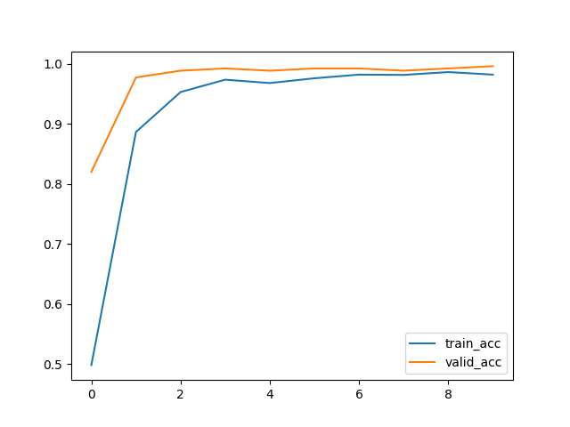
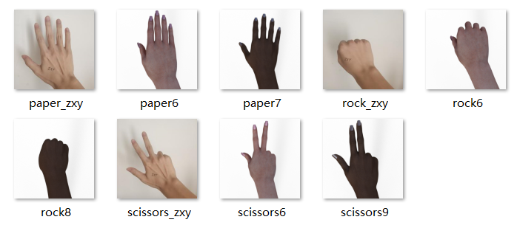
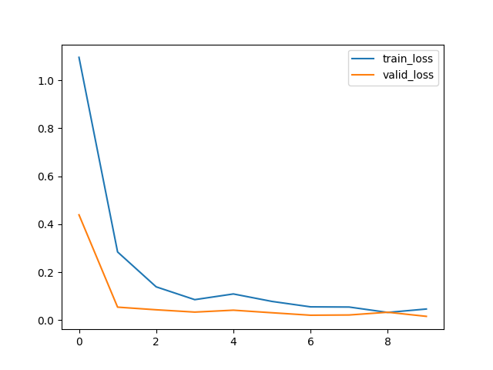
05
测试结果
经过多次参数调整和模型训练，得到了一个最终的准确率在 99% 以上的CNN模型。
测试图片分类准确率为100%，展示如下：
paper6.png的分类结果为: paper
paper7.png的分类结果为: paper
paper_zxy.jpg的分类结果为: paper
rock6.png的分类结果为: rock
rock8.png的分类结果为: rock
rock_zxy.jpg的分类结果为: rock
scissors6.png的分类结果为: scissors
scissors9.png的分类结果为: scissors
scissors_zxy.jpg的分类结果为: scissors

Slide 8
2
第
部分
轴承故障检测

Slide 9
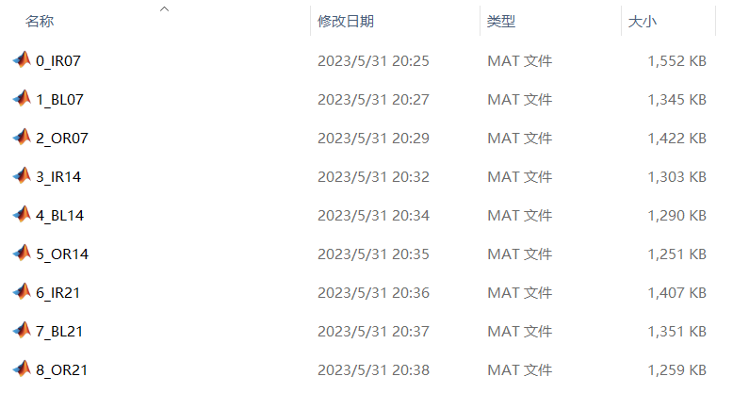
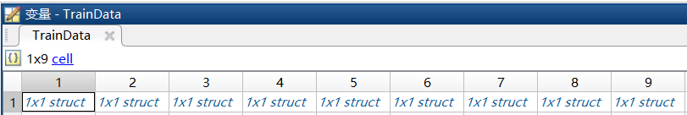
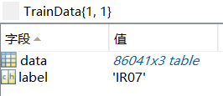
01
准备数据
1、将数据拆分为9个mat文件，便于在python中进行数据处理
2、使用Python脚本，读取保存该mat文件的文件夹，获取其中所有文件中的data矩阵，并将这些矩阵存储在一个列表中。

Slide 10

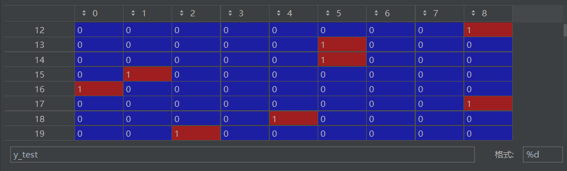
02
数据预处理
1、计算数据列表的长度，根据测试集占比计算训练集和测试集的切分位置，针对每个信号，利用编码采样的方法，得到相应的训练集和测试集。
2、为训练集、测试集打上标签并用One-hot方式编码。

Slide 11
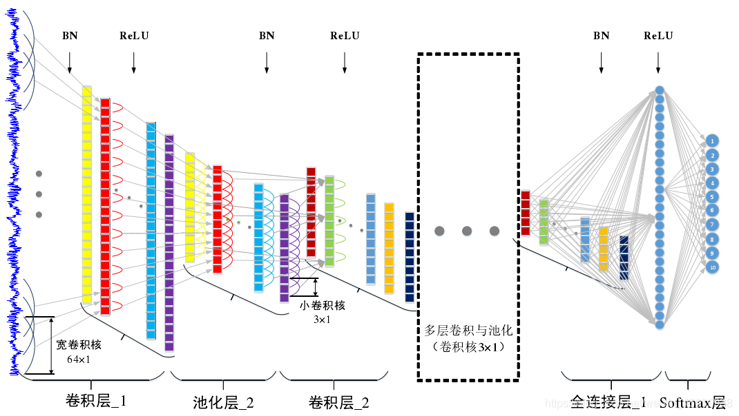

03
模型框架
第一层宽卷积核深度卷积神经网络（WDCNN），其结构特点是第一层为大卷积核，之后卷积层全部为3×1的小卷积核，每层卷积操作之后均进行批量归一化处理BN。
卷积核参数少有利于加深网络，同时可以抑制过拟合
减少内部协变量转移，提高网络的训练效率，增强网络的泛化能力。
提取短时特征
卷积层
池化层
卷积层
全连接层
$$Softmax层$$
Notes:
WDCNN第一层为大卷积核，目的是为了提取短时特征，其作用与短时傅里叶变换类似。不同点在于，短时傅里叶变换的窗口函数是正弦函数，而 WDCNN 的第一层大卷积核，是通过优化算法训练得到，其优点是可以自动学习面向诊断的特征，而自动去除对诊断没有帮助的特征。
2）为了增强 WDCNN 的表达能力，除第一层外，其与卷积层的卷积核大小均为3×1。由于卷积核参数少，这样有利于加深网络，同时可以抑制过拟合。每层卷积操作之后均进行批量归一化处理 BN（Batch Normalization），然后进行 2×1 的最大值池化。其中，BN目的是减少内部协变量转移，提高网络的训练效率，增强网络的泛化能力。
基于Conv1D的序贯模型，用于对含有多个信号的数据进行分类。该模型包含了5个卷积层和1个全连接层，其中每个卷积层均包含了卷积、BatchNormalization、ReLu和MaxPooling1D等操作。在所有的卷积层之后，通过Flatten()将输出张量的维度转换为一维，然后将其传入全连接层，最终输出最终的分类结果。

Slide 12
04
模型编译
1、基于Conv1D的序贯模型进行训练。
2、模型使用交叉熵损失函数和softmax激活函数，通过计算模型输出的概率分布与实际标签之间的差异来进行最小化，即最小化分类错误。
3、使用Adam作为优化器对模型进行编译，通过不断迭代寻找最佳参数，使得训练误差最小。
4、运用Keras中的ModelCheckpoint回调函数，在模型达到最佳准确度时将模型保存在指定路径，便于后续使用。
Notes:
Conv1D是一种一维卷积神经网络，用于处理具有时间或空间结构的数据。主要作用是从数据中提取局部特征，并利用这些特征进行分类或回归等任务。

Slide 13
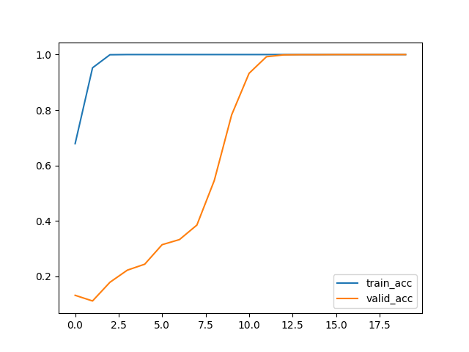
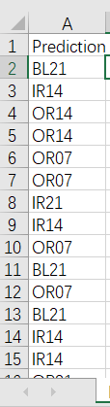

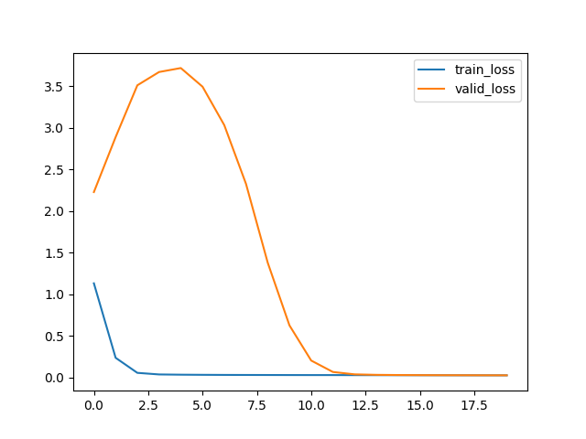
05
分类结果
经过多次参数调整和模型训练，得到了一个最终的准确率在 99% 以上的CNN模型。
将分类数据导入到python中转换成相应的数据结进行分类，结果输出到表格中。

Slide 14
感谢老师的聆听！

